Slide 1
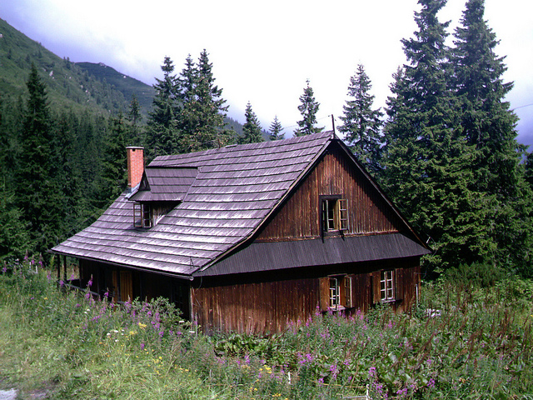
I en skov lå en hytte
Tekst: Gammel børnesang
1. I en skov en hytte lå,
nissen gennem ruden så,
haren kom på lette tå,
bankede derpå.
Nisse, hjælp mig i min nød,
skyder jæg'ren er jeg død.
Lille hare kom herind,
ræk mig poten din.

Slide 2
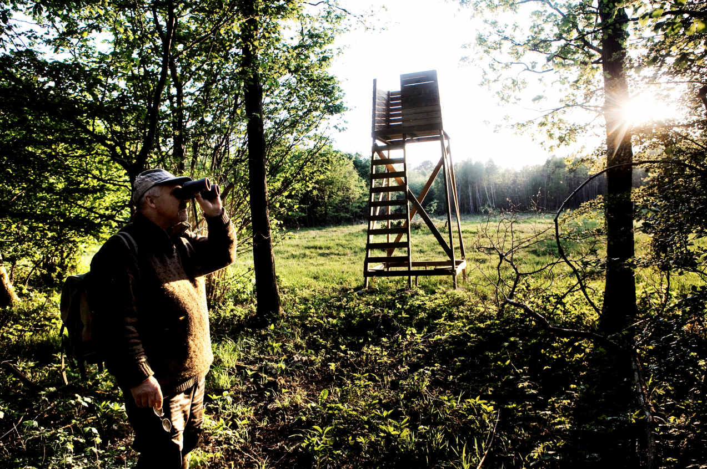
2. Jæg'ren kom til hytten hen:
Sig mig nisse, lille ven,
har du set en hare fin,
her på marken din?
Nej, hr. jæger det har jeg ej,
gå du blot igen din vej.
Jæg´ren vendte sig og gik,
haren ej han fik.

